Slide 1
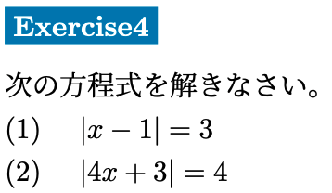
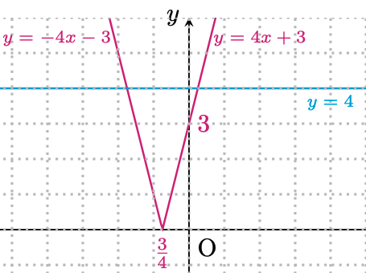
高校数学 I
数と式「絶対値をグラフで考える(1)」

Slide 2
今回の学習目標
グラフから絶対値の特徴をつかむ。
絶対値を含む1次方程式を解く。

Slide 3

絶対値

Slide 4

GeoGebra
https://www.geogebra.org/

Slide 5
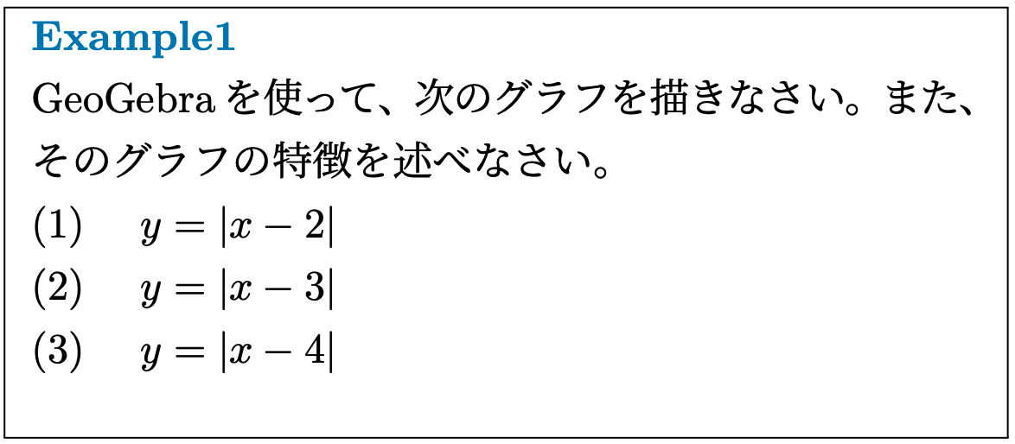

Slide 6
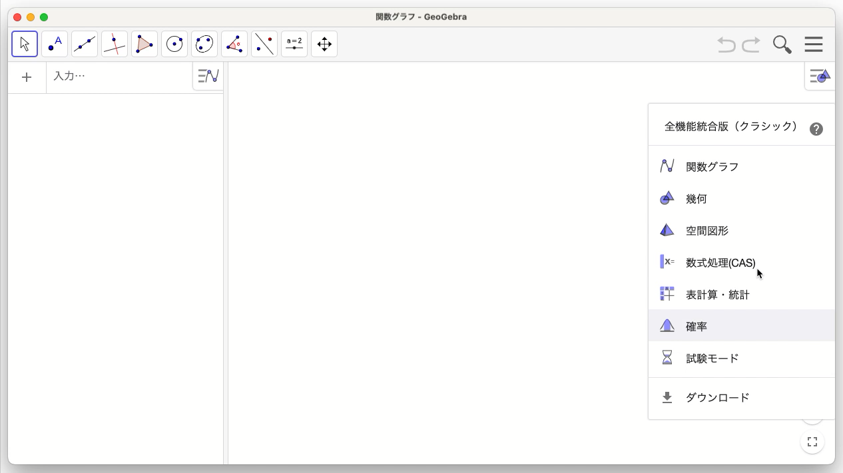

Slide 7
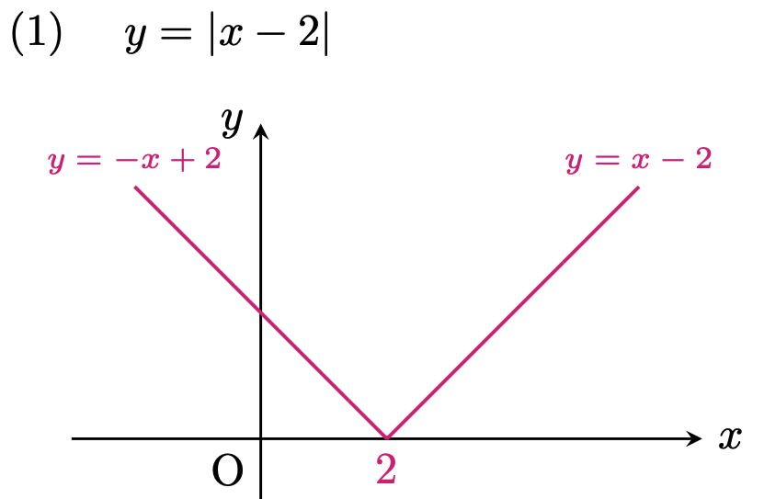

Slide 8
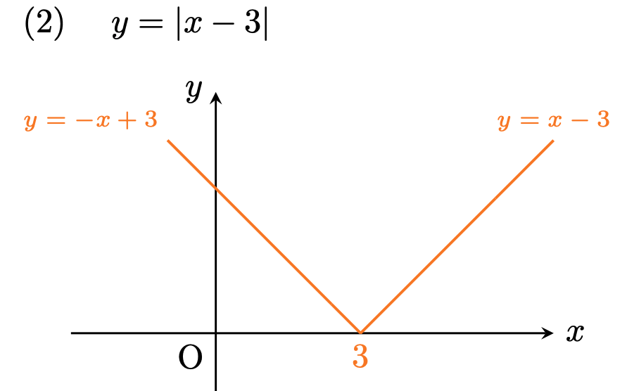

Slide 9
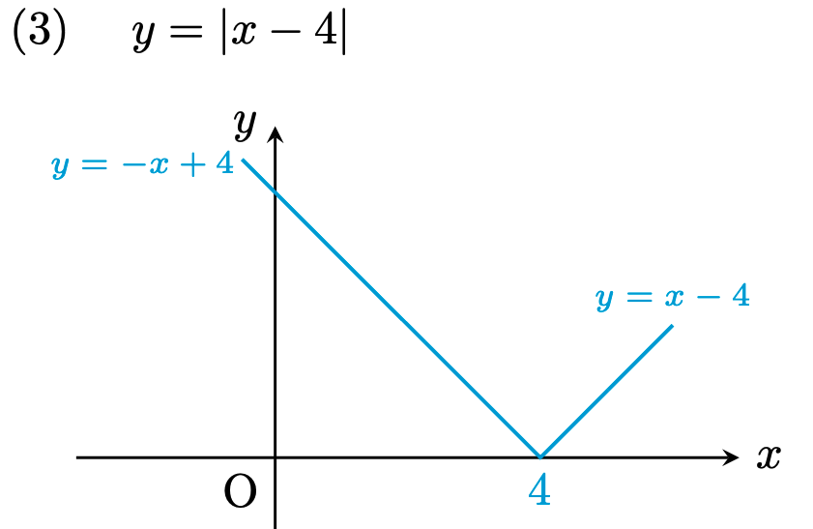

Slide 10
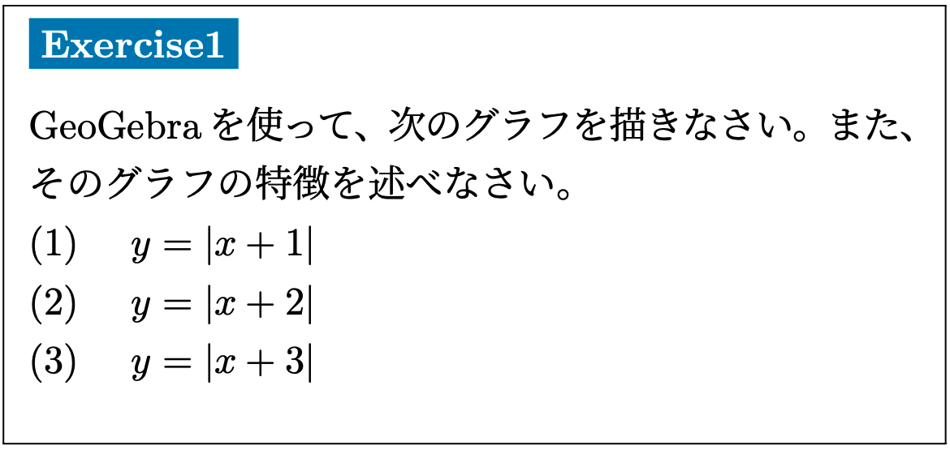
ビデオを止めて問題を解こう

Slide 11
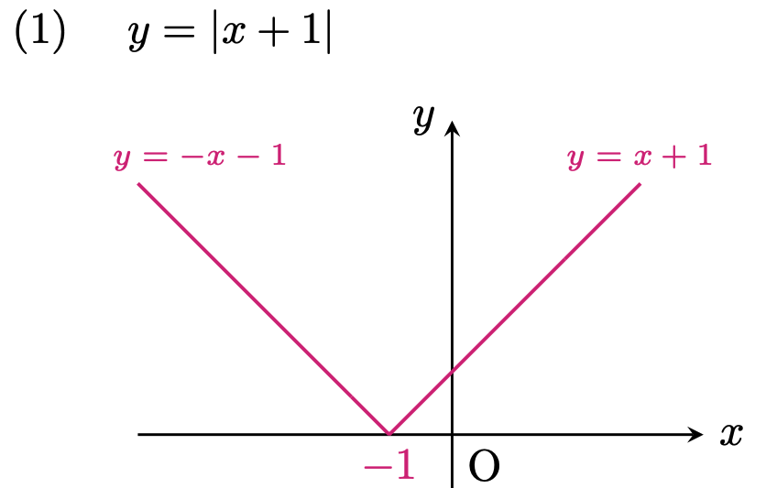

Slide 12
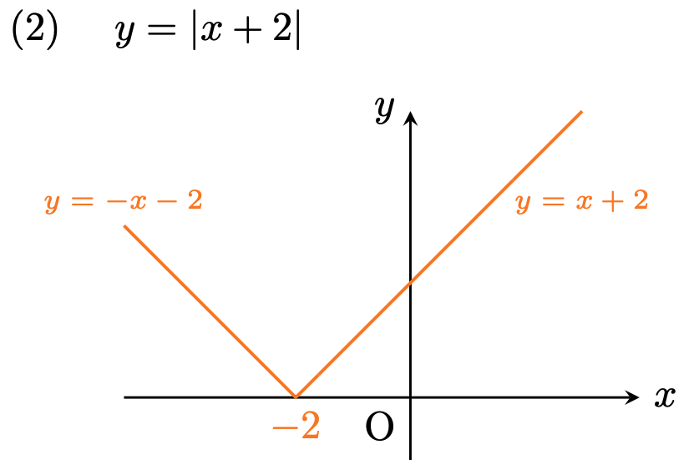

Slide 13
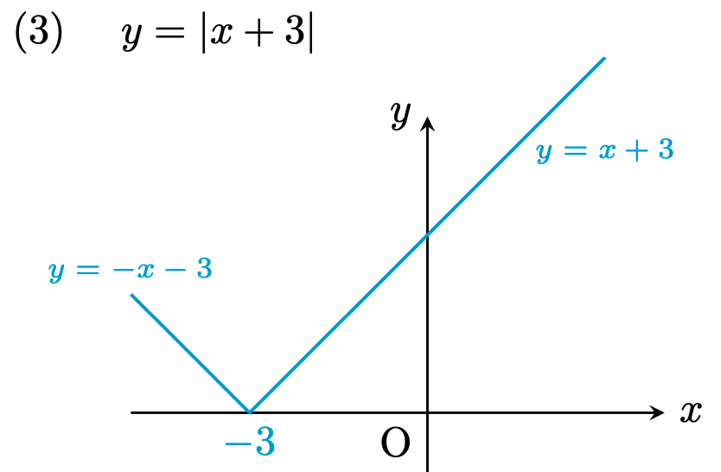

Slide 14




$$y=|x−a|のグラフの特徴$$
$$y=−(x−a)$$
$$y=x−a$$
$$a$$

Slide 15
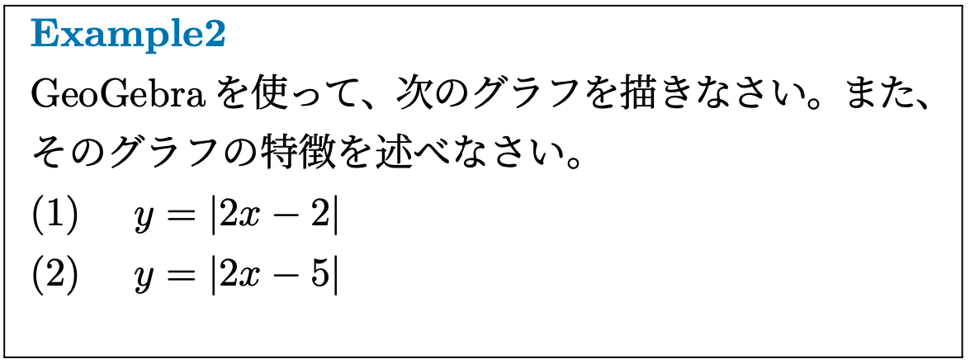

Slide 16
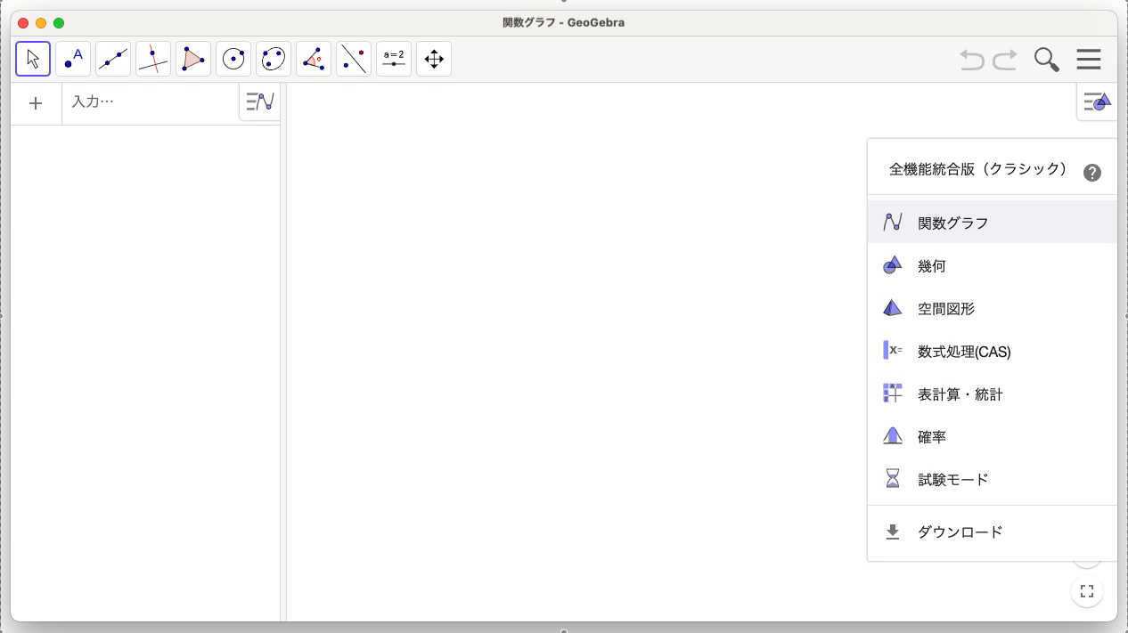

Slide 17
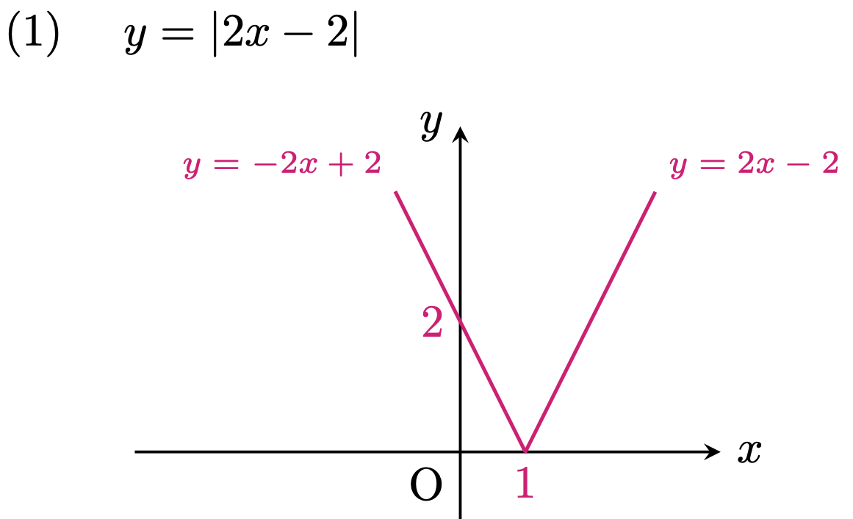

Slide 18
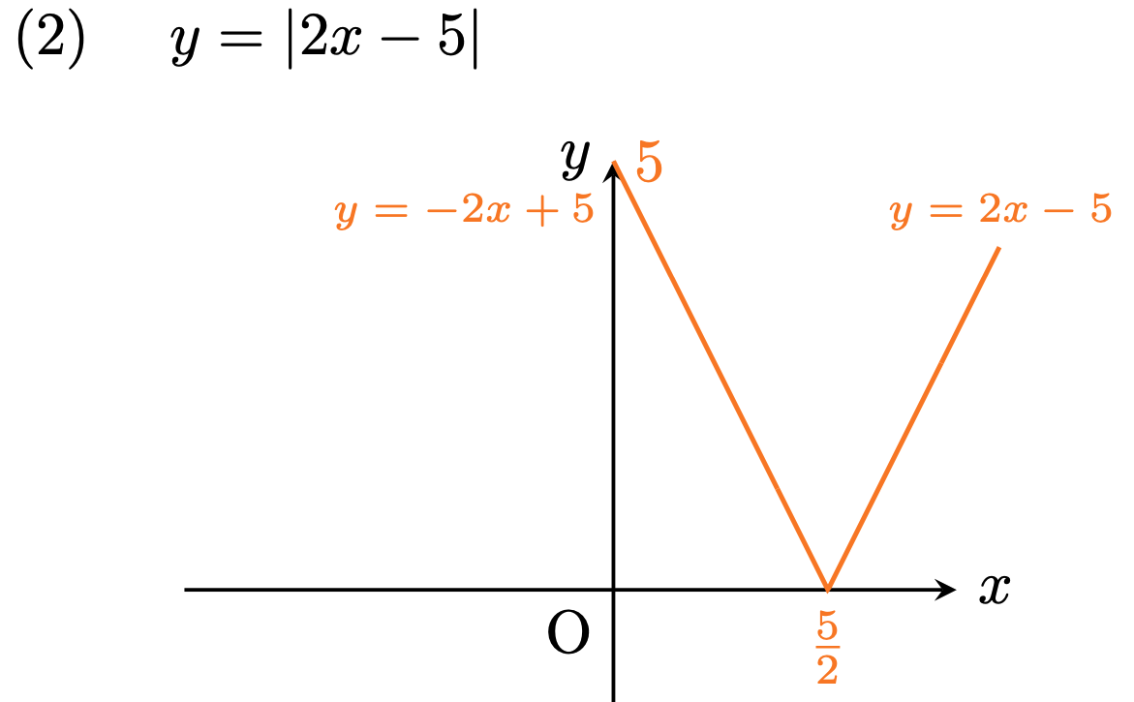

Slide 19
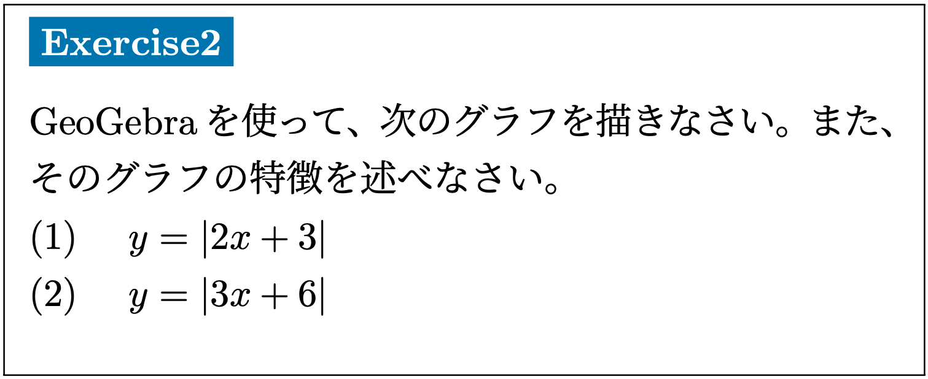
ビデオを止めて問題を解こう

Slide 20
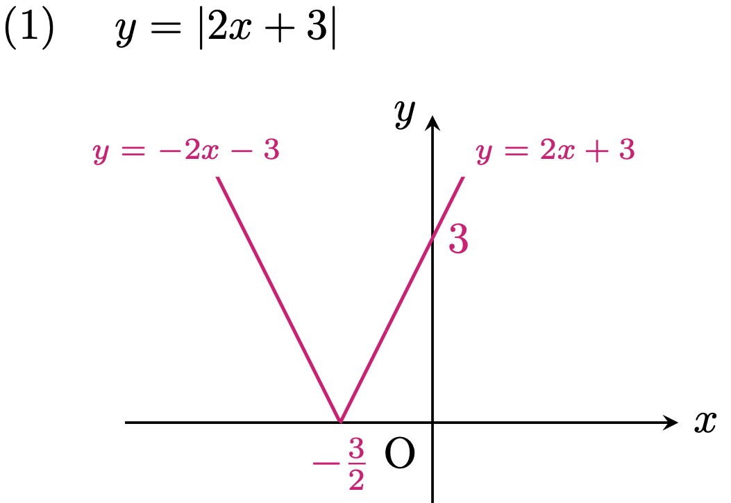

Slide 21
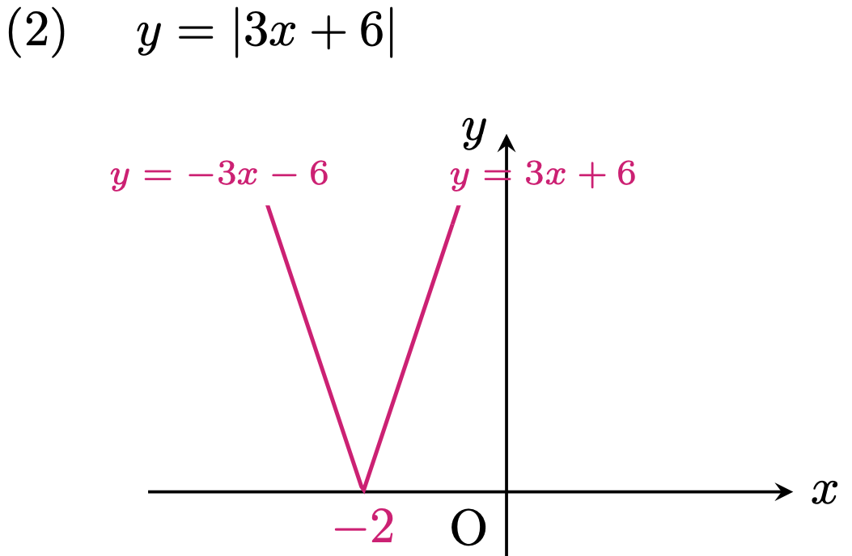

Slide 22




$$y=|ax−b|のグラフの特徴$$
$$y=−(ax−b)$$
$$y=ax−b$$
$$\frac{b}{a}$$

Slide 23
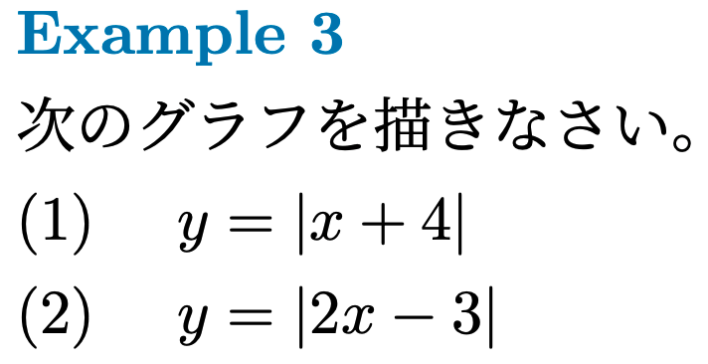

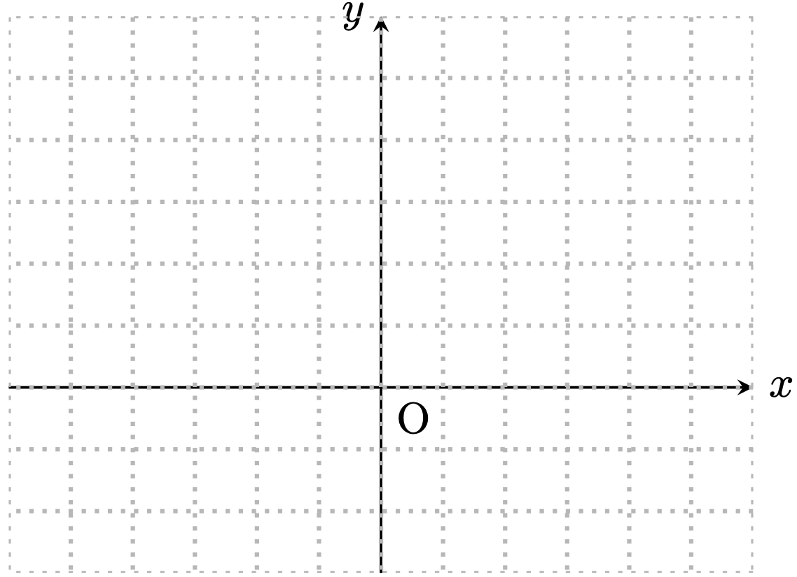




$$y=x+4$$
$$4$$
$$y=−x−4$$
$$−4$$

Slide 24





$$y=−2x+3$$
$$3$$
$$y=2x−3$$
$$\frac{3}{2}$$

Slide 25
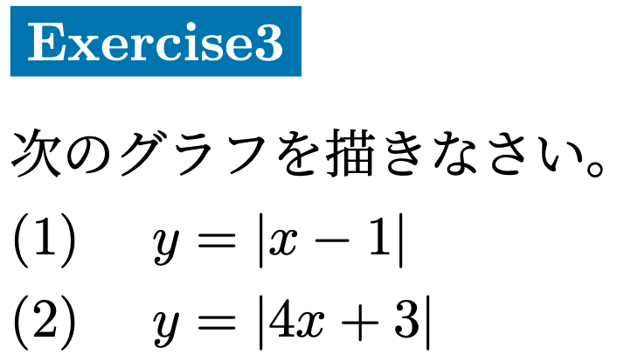
ビデオを止めて問題を解こう

Slide 26
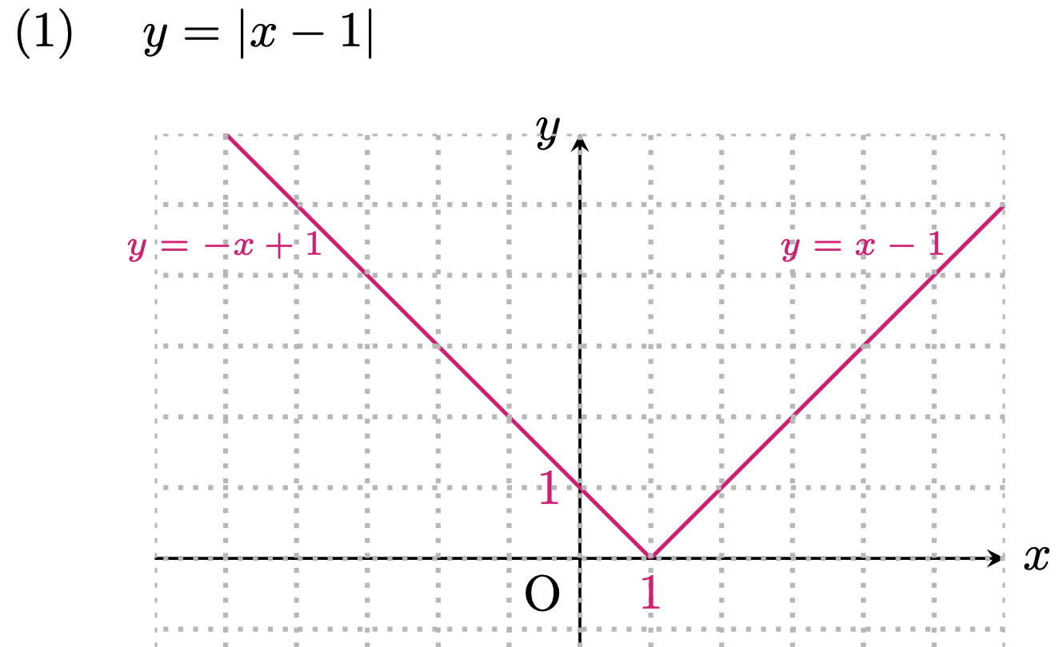

Slide 27

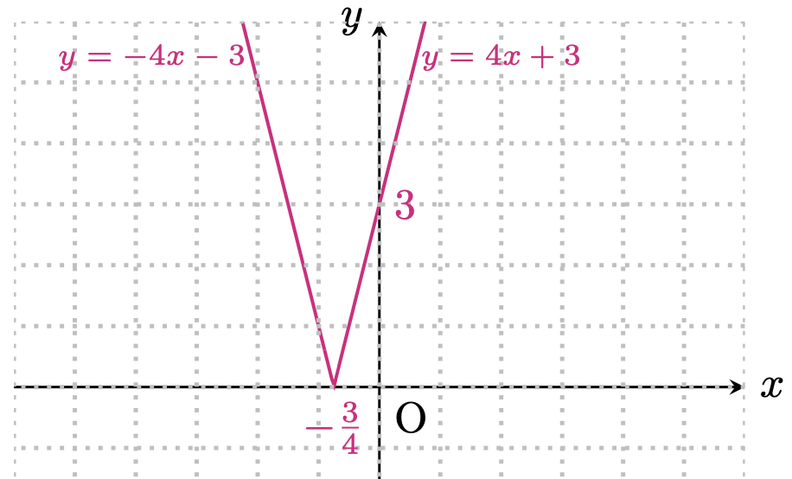

Slide 28
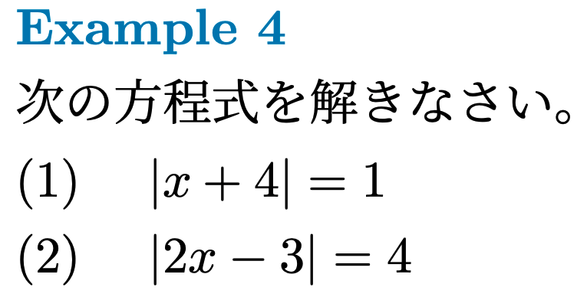

Slide 29
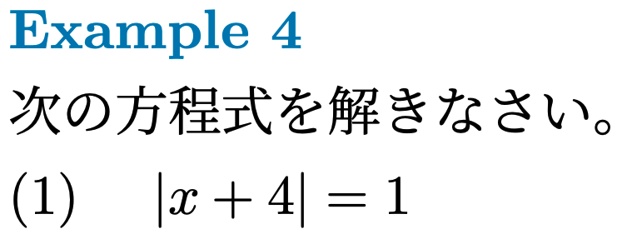


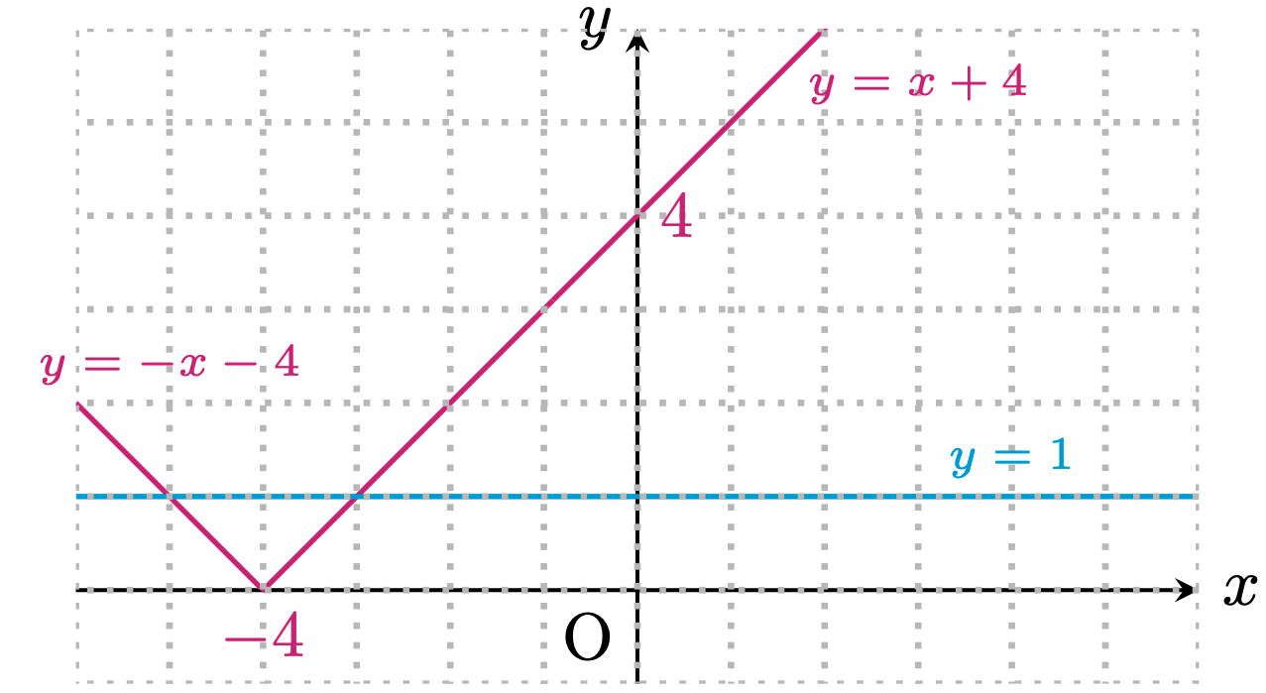




Slide 30


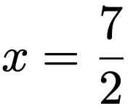
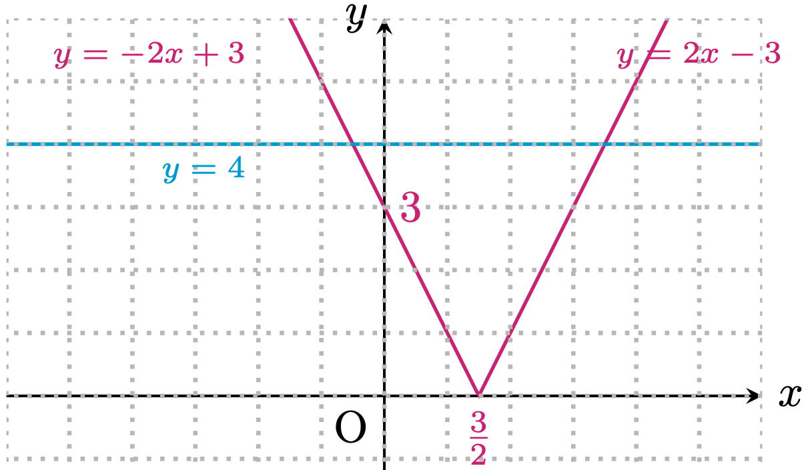

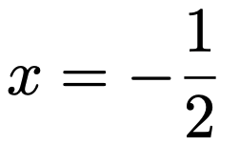


Slide 31
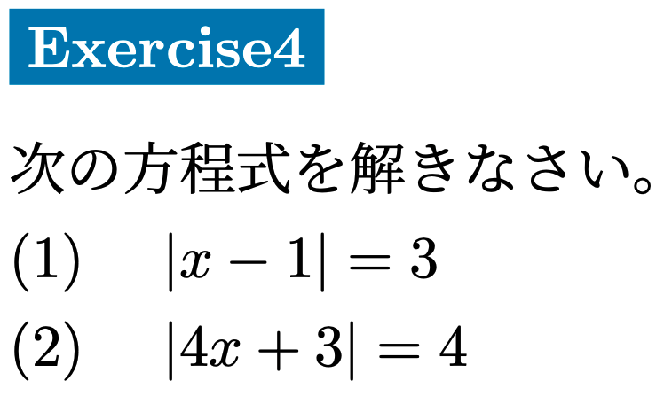
ビデオを止めて問題を解こう

Slide 32




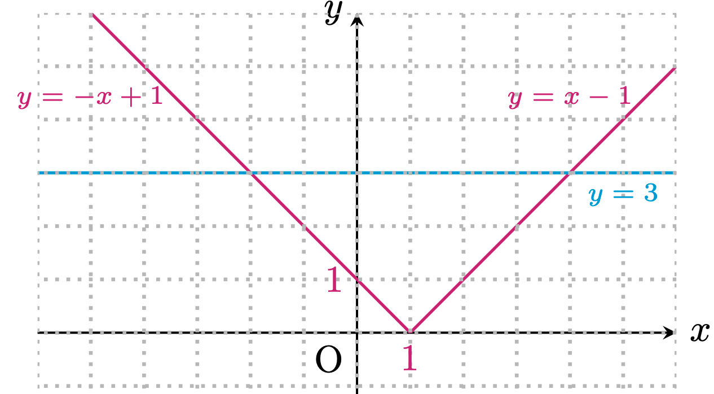




Slide 33



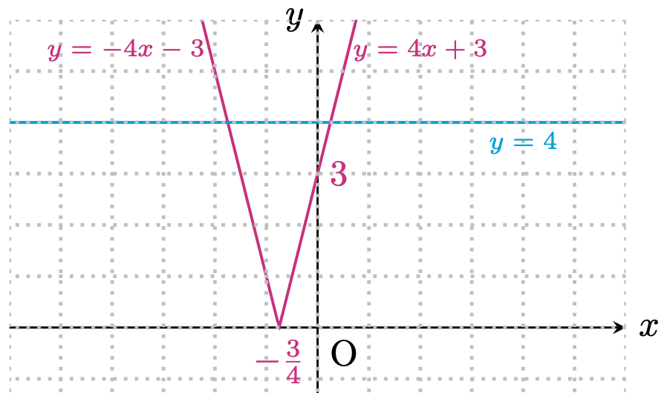


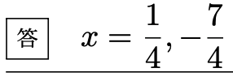

Slide 34
今回の学習目標
グラフから絶対値の特徴をつかむ。
絶対値の1次方程式を解く。

Slide 35
高校数学 I
数と式「絶対値をグラフで考える(1)」

